Slide 1
Curso básico de satélites para el JPSS (SatFC-J)

Slide 2
Influencia de las nubes y la precipitación

Slide 3
Objetivos del aprendizaje
Entender cómo los sensores de microondas proporcionan información de humedad, propiedades de las nubes y precipitación para diferentes entornos superficiales (tierra vs. océano).
Interpretar los productos Agua Precipitable Total (TPW en inglés), Agua Líquida de la Nube (CLW en inglés), Intensidad de Lluvia (RR en inglés) e Intensidad del Equivalente Líquido de Nieve (SFR en inglés) por medio de imágenes de ejemplo.
Describir cómo los productos de precipitación combinados de infrarrojo y microondas se usan para mejorar la cobertura de eventos significativos de precipitación

Slide 4
Ventaja de la teledetección por microondas
  Las nubes que no precipitan son transparentes
    Las microondas detectan la humedad en todos los niveles
    El infrarrojo puede detectar humedad en diferentes niveles, pero sólo en regiones libres de nubes

Slide 5
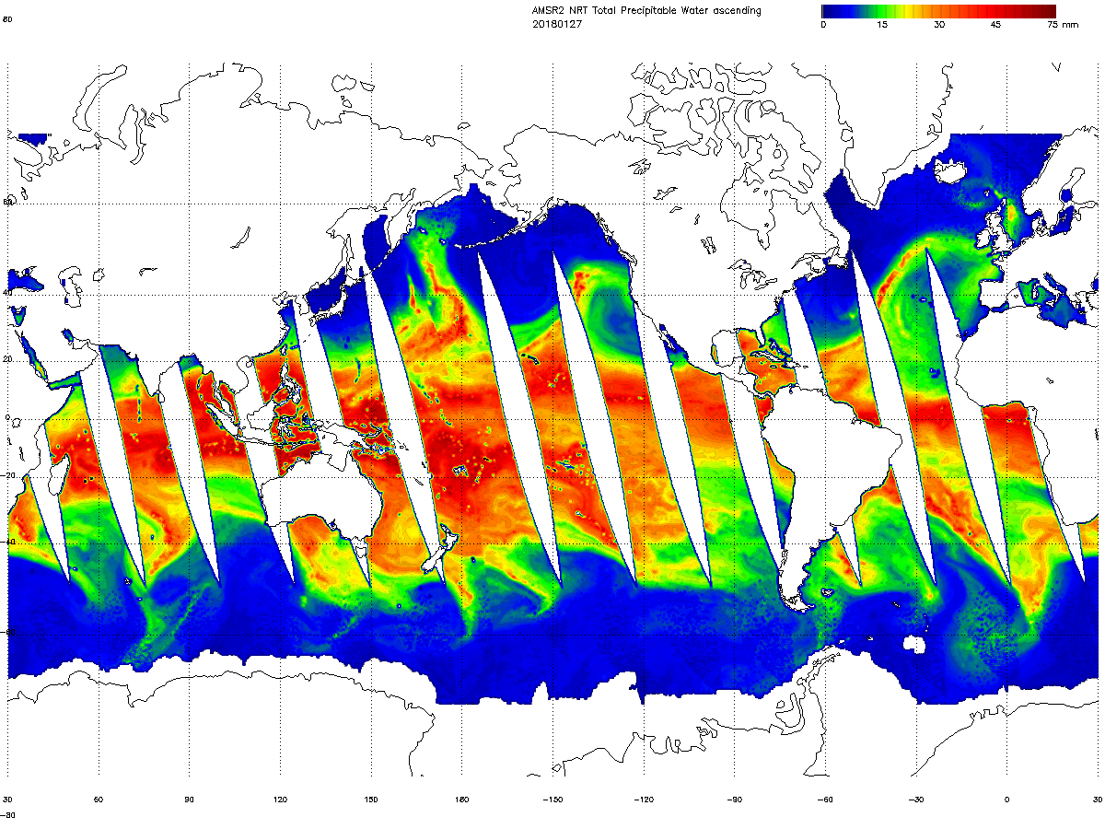
Agua Precipitable Total (TPW en inglés)
Agua Precipitable Total del AMSR-2: 2018/01/27
Definición:
  Equivalente de agua líquida si todo el vapor de agua se condensara dentro de una columna de la atmósfera
Región de observación:
  global, sobre los océanos
  Excluyendo áreas de hielo marino y precipitación
Rango de observación:
  0-75 mm
  0-75 kg/m²
0 15 30 45 75 (mm)
NOAA Operational GCOM-W1 AMSR-2 Product Maps
http://www.ospo.noaa.gov/Products/atmosphere/gpds/maps.html?GPLCT#gpdsMaps

Slide 6
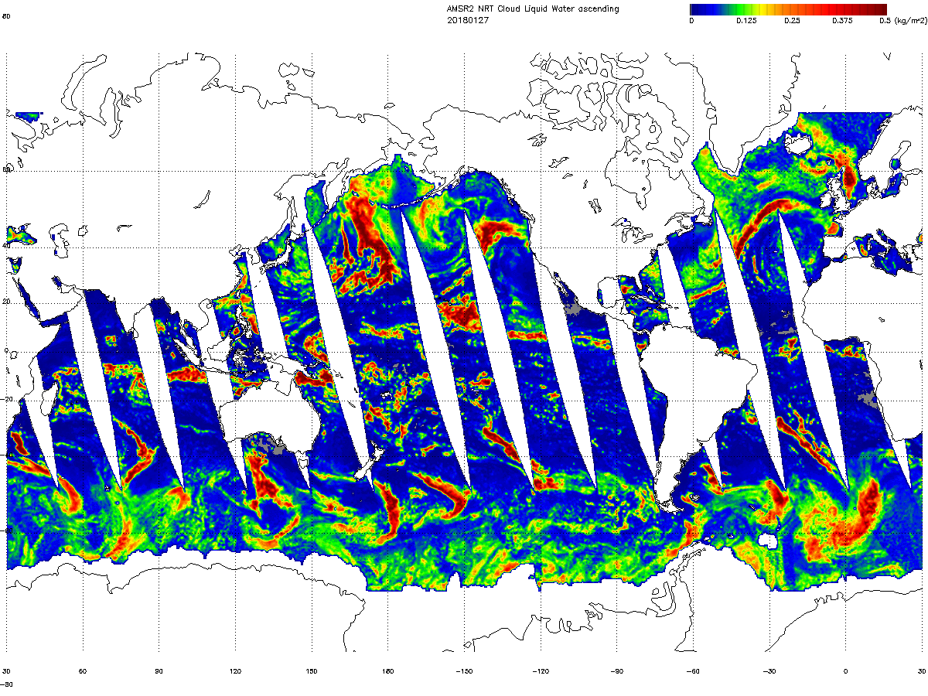
Agua Líquida de la Nube (CLW en inglés)
Agua Líquida de la Nube del AMSR-2: 2018/01/27
Definición:
  Profundidad del agua si todas las gotas de la nube se acumularan dentro de una columna de la atmósfera
Región de observación
  global, sobre los océanos
  Excluyendo áreas de hielo marino y precipitación
Rango de observación:
  0-1.0 mm
  0-1.0 kg/m²
0 0.125 0.25 0.375 0.5 (mm)
NOAA Operational GCOM-W1 AMSR-2 Product Maps
http://www.ospo.noaa.gov/Products/atmosphere/gpds/maps.html?GPLCT#gpdsMaps

Slide 7
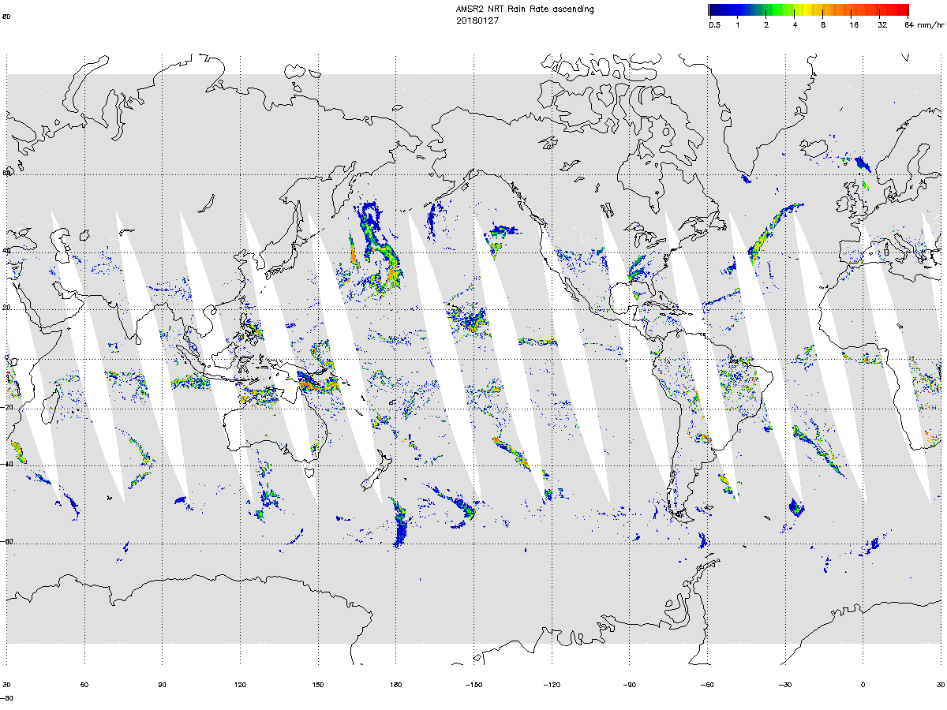
Intensidad de la Lluvia (RR en inglés)
Intensidad de Lluvia del AMSR-2: 2018/01/27
Definición:
  Profundidad de la lluvia horaria en la superficie
Región de observación:
  trópicos a latitudes medias
  mayor precisión sobre el océano que sobre la tierra
Región de observación:
  0-50 mm/hr
0.5 1 2 4 8 16 32 64 (mm/hr)
NOAA Operational GCOM-W1 AMSR-2 Product Maps
http://www.ospo.noaa.gov/Products/atmosphere/gpds/maps.html?GPLCT#gpdsMaps

Slide 8
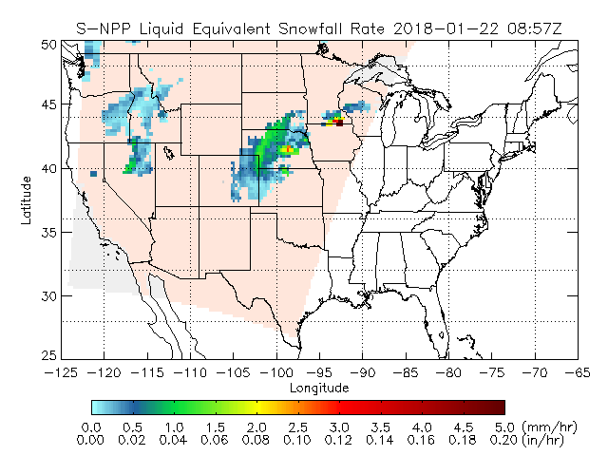
Intensidad del Equivalente Líquido de la Nieve (SFR en inglés)
Intensidad del Equivalente Líquido de Nieve del S-NPP: 2018/01/22 08:57Z
Definición:
  Profundidad del equivalente líquido horario de la nieve en la columna atmosférica
Región de observación:
  temperaturas >7 °F
  Latitudes medias y altas
Rango de observación:
  0.0012-0.2 pulg/hr (líquido)
https://cics.umd.edu/sfr/

Slide 9
Intensidad de Lluvia del infrarrojo
Suposiciones básicas para nubes opacas de latitudes medias:
La temperatura del tope de la nube (IR) está relacionada con la altura del tope de la nube
La altura del tope de la nube está relacionada con la fuerza de la corriente ascendente y la intensidad de lluvia
T_{b}= -73 °C
T_{b}= -61 °C
T_{b}= -50 °C
T_{b}= -43 °C
SatFC-G: GOES-R Rainfall Rate product (modified)
-70
-20
20
Topes de nubes más cálidas ≈ leve (o no) lluvia
Topes de nubes más frías ≈ lluvia más fuerte
Temperatura (°C)

Slide 10

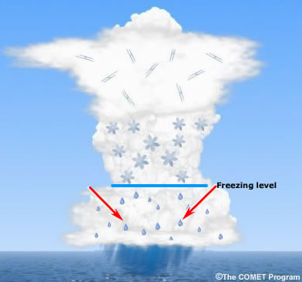
Interacción de las microondas con nubes de lluvia
36 GHz
89 GHz
Partículas de hielo
Gotas de lluvia
Dispersión
partículas de hielo
Frecuencias más altas (> 60 GHz)
granizo/ granizo blando
Absorción / emisión
Nivel de congelación
Frecuencias más bajas (< 22 GHz)
gotas de lluvia
(modified)
El desplazamiento debido a la geometría de visualización (error de paralaje) es más grande para el hielo que para las gotas de lluvia.
error de paralaje (gota de lluvia)
error de paralaje (partícula de hielo)

Slide 11
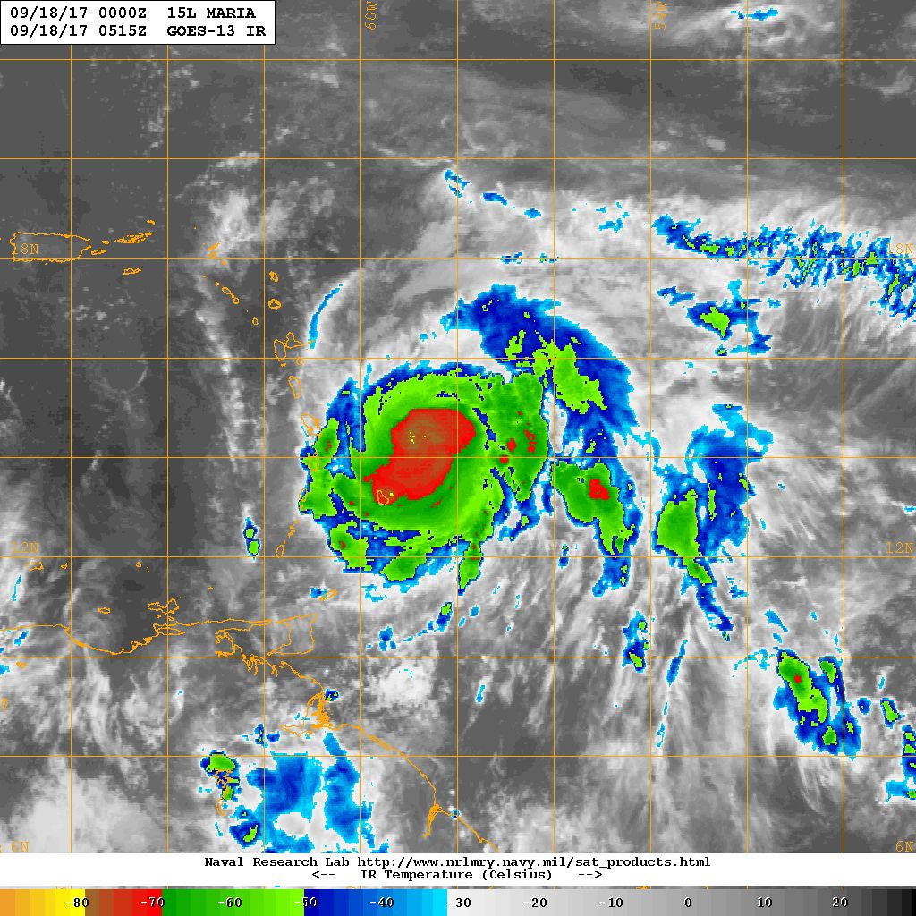
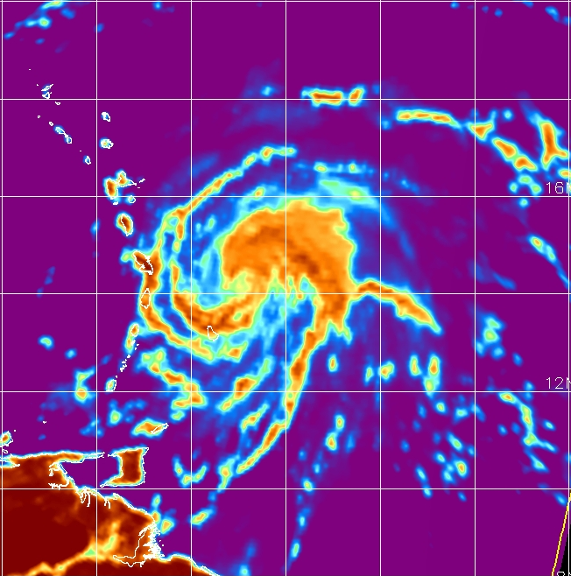
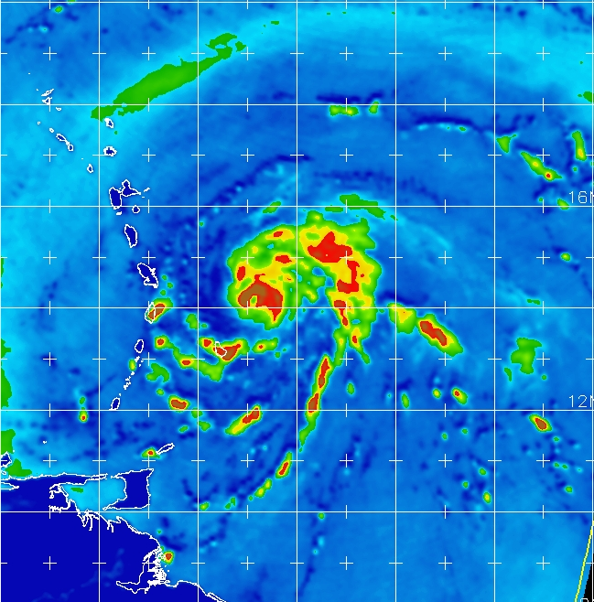
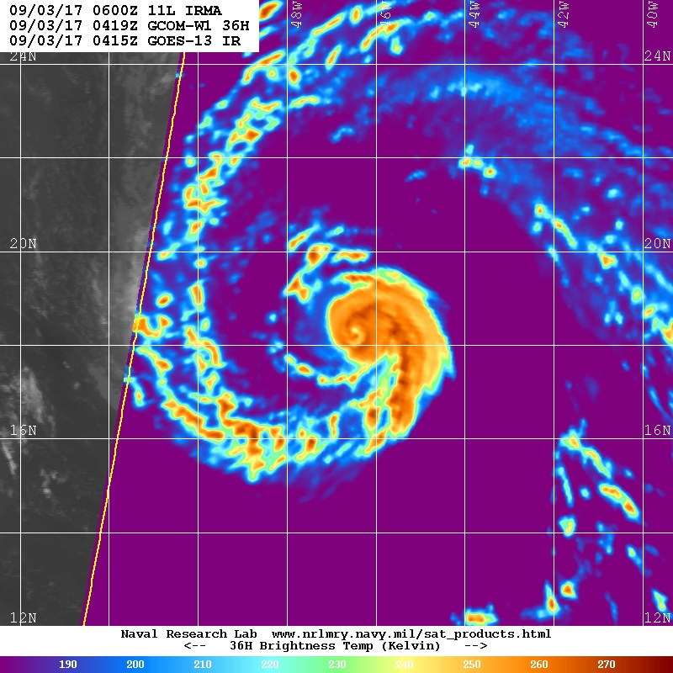
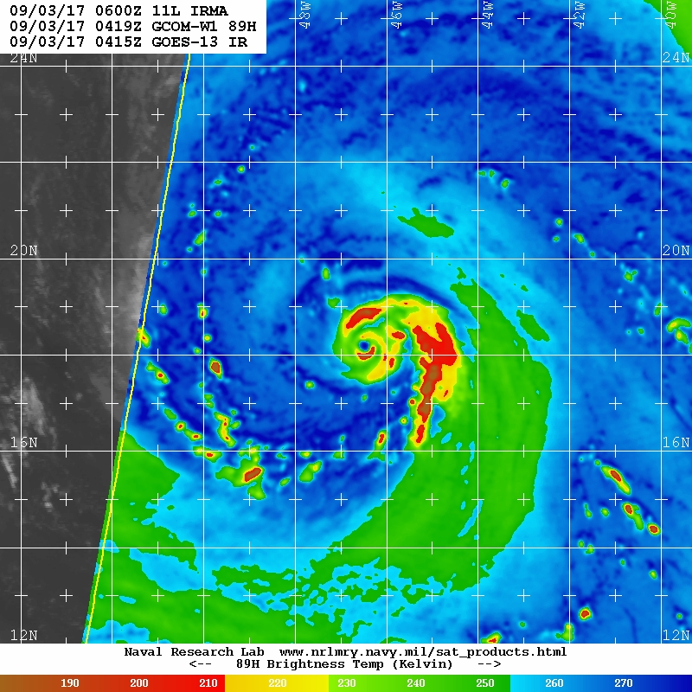
Análisis de ciclones tropicales
El centro de nivel bajo y las bandas de lluvia convectiva directamente relacionados con la intensidad del ciclón tropical son a menudo opacados por nubes altas en las imágenes del visible, el infrarrojo y el vapor de agua
~36 GHz es capaz de percibir nubes y humedad cerca de la superficie
~89 GHz es sensible a la intensidades de lluvia y de hielo
https://www.nrlmry.navy.mil/TC.html
Huracán María: 18 de setiembre 2017
Infrarrojo del GOES-13 Infrarrojo
36 GHz pol-H del AMSR-2
89 GHz pol-H del AMSR-2
60 W
56 W
16 N
12 N
0515 UTC
0516 UTC
0516 UTC
190 210 230 250 270 290
190 210 230 250 270
190 210 230 250 270
Temperatura de brillo [K]
Temperatura de brillo [K]
Temperatura de brillo [K]

Slide 12
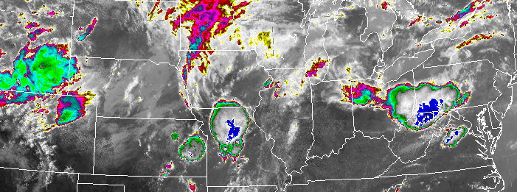
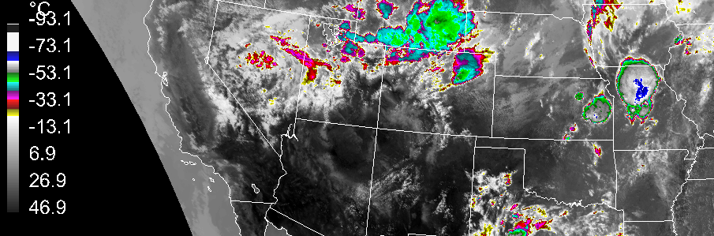
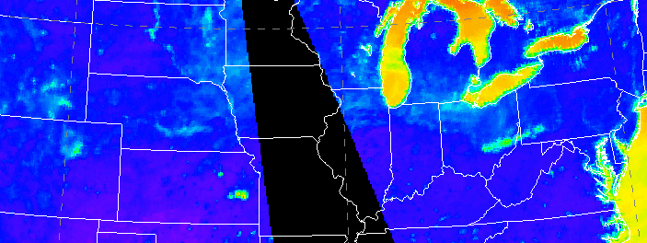
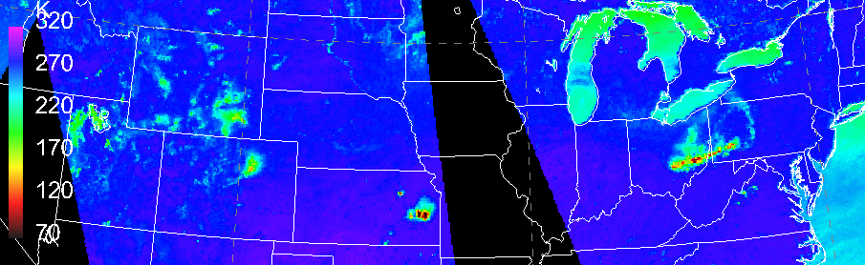
Tormentas
14 de mayo 2018
Temperatura de brillo
Infrarrojo de 10.3 µm del GOES-16
-75
-50
-25
0
25
50
Las nubes que precipitan no son transparentes
Qué hace que las temperaturas de brillo sean más frías sobre las superficies de la tierra?
36 GHz:
Lluvia y la superficie húmeda
89 GHz:
Lluvia, hielo y la superficie húmeda
2007 UTC
36 GHz pol-H del AMSR-2
[°C]
Brecha del barrido
320
270
220
170
120
70
Superficie húmeda
60 W
56 W
Señal de lluvia predominantemente
2000 UTC
1822 UTC
89 GHz pol-H del AMSR-2
Señal fría de hielo
[K]
2000 UTC
1822 UTC

Slide 13
Resumen
Los productos de microondas que se relacionan con la humedad atmosférica incluyen:
  El agua precipitable total
  El agua líquida de la nube
  La intensidad de lluvia
  La intensidad del equivalente líquido de nieve
Los mejores algoritmos de estimación de la precipitación usan una combinación de:
  Datos infrarrojos de satélites geoestacionarios (ventaja temporal)
  Datos de microondas de satélites de órbita polar (más alta precisión)
La estimación de la precipitación es más confiable sobre los océanos, los cuales proporcionan un entorno frío de contraste

Slide 14

Recursos
Microwave Remote Sensing: Clouds, Precipitation, and Water Vapor
https://www.meted.ucar.edu/training_module.php?id=226
A First Course in Atmospheric Radiation, 2nd Ed. (Petty 2006)
SatFC-G: GOES-R Rainfall Rate
http://rammb.cira.colostate.edu/training/visit/training_sessions/goes_r_rainfall_rate/
¿Preguntas? Email: Bernie.Connell@colostate.edu
Narradora y traductora: Rosario Alfaro
Editoras: Erin Dagg, Bernie Connell
Otros contribuyentes: Jorel Torres, Bob Kuligowski, Roger Edson

